Slide 1

UNIVERSITÉ SOULEYMANE NIANG DE MATAM
UFR Sciences • Licence 1 • Électricité : électrostatique
SUPPORT DE COURS
E
Chapitre 2
+
Champ et potentiel électrostatiques
V = cte
Cours • Démonstrations détaillées • Figures • Synthèse
Enseignant-Chercheur
Dr Papa Touty TRAORÉ
Assistant
Année universitaire 2026 – 2027

Slide 2
2
CHAPITRE 2
Champ et potentiel électrostatiques
Objectifs du chapitre
Prérequis
Définir le champ et le potentiel ; relier travail, potentiel et énergie potentielle
Calculer E et V pour une ou plusieurs charges ponctuelles et pour une distribution continue
Utiliser E = − grad V ; définir l'angle solide et le flux
Énoncer et appliquer le théorème de Gauss ; écrire les équations de Poisson et de Laplace
Chapitre 1 : loi de Coulomb, superposition, densités de charge
Produit scalaire, gradient ; coordonnées sphériques et cylindriques
Dérivées partielles, intégrales, changements de variable

Slide 3
Plan du chapitre
2.1
Le champ électrostatique
2.6
Flux du champ et théorème de Gauss
2.2
Le potentiel électrostatique
2.7
Propriétés du champ et du potentiel
2.3
Champ et potentiel créés par plusieurs charges ponctuelles
2.8
Forme locale : équations de Poisson et de Laplace
2.4
Champ et potentiel créés par une distribution continue
2.9
L'essentiel du chapitre
2.5
Angle solide

Slide 4
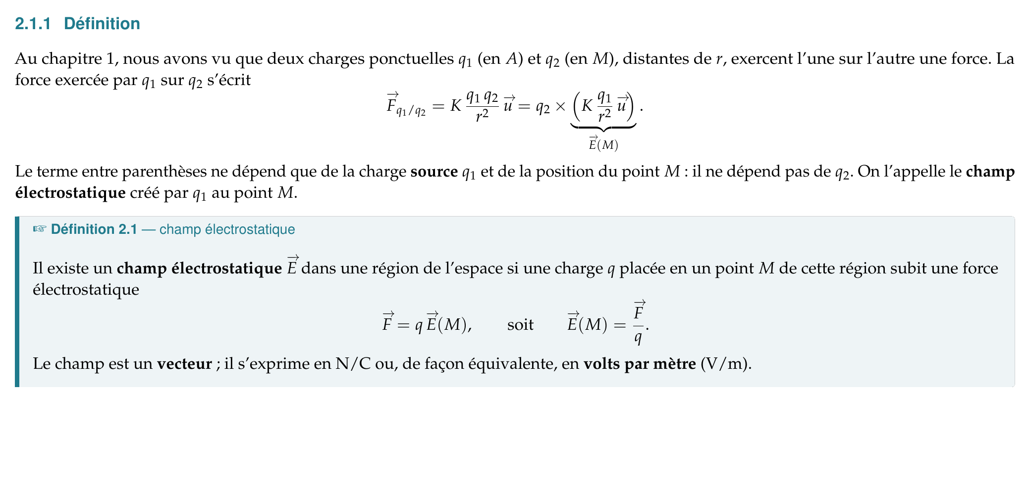
2.1
Le champ électrostatique

Slide 5
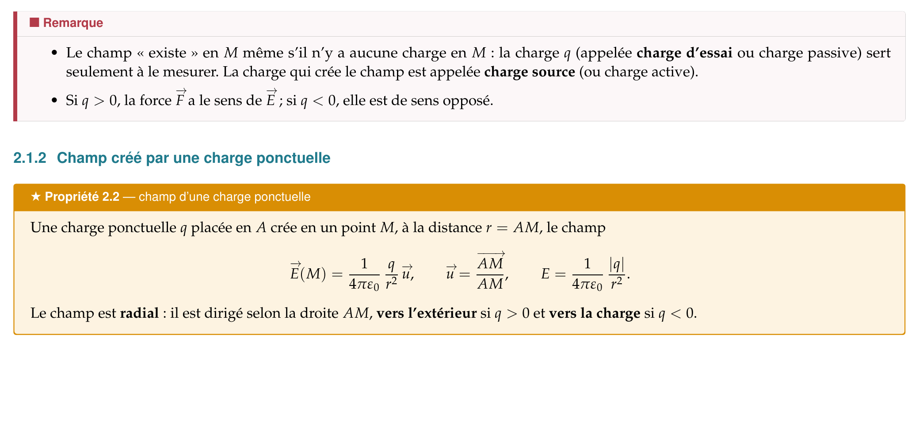
2.1
Le champ électrostatique (suite)

Slide 6
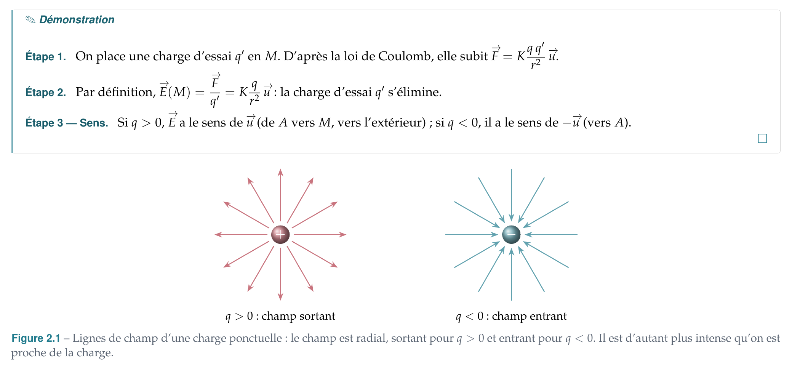
2.1
Le champ électrostatique (suite)

Slide 7
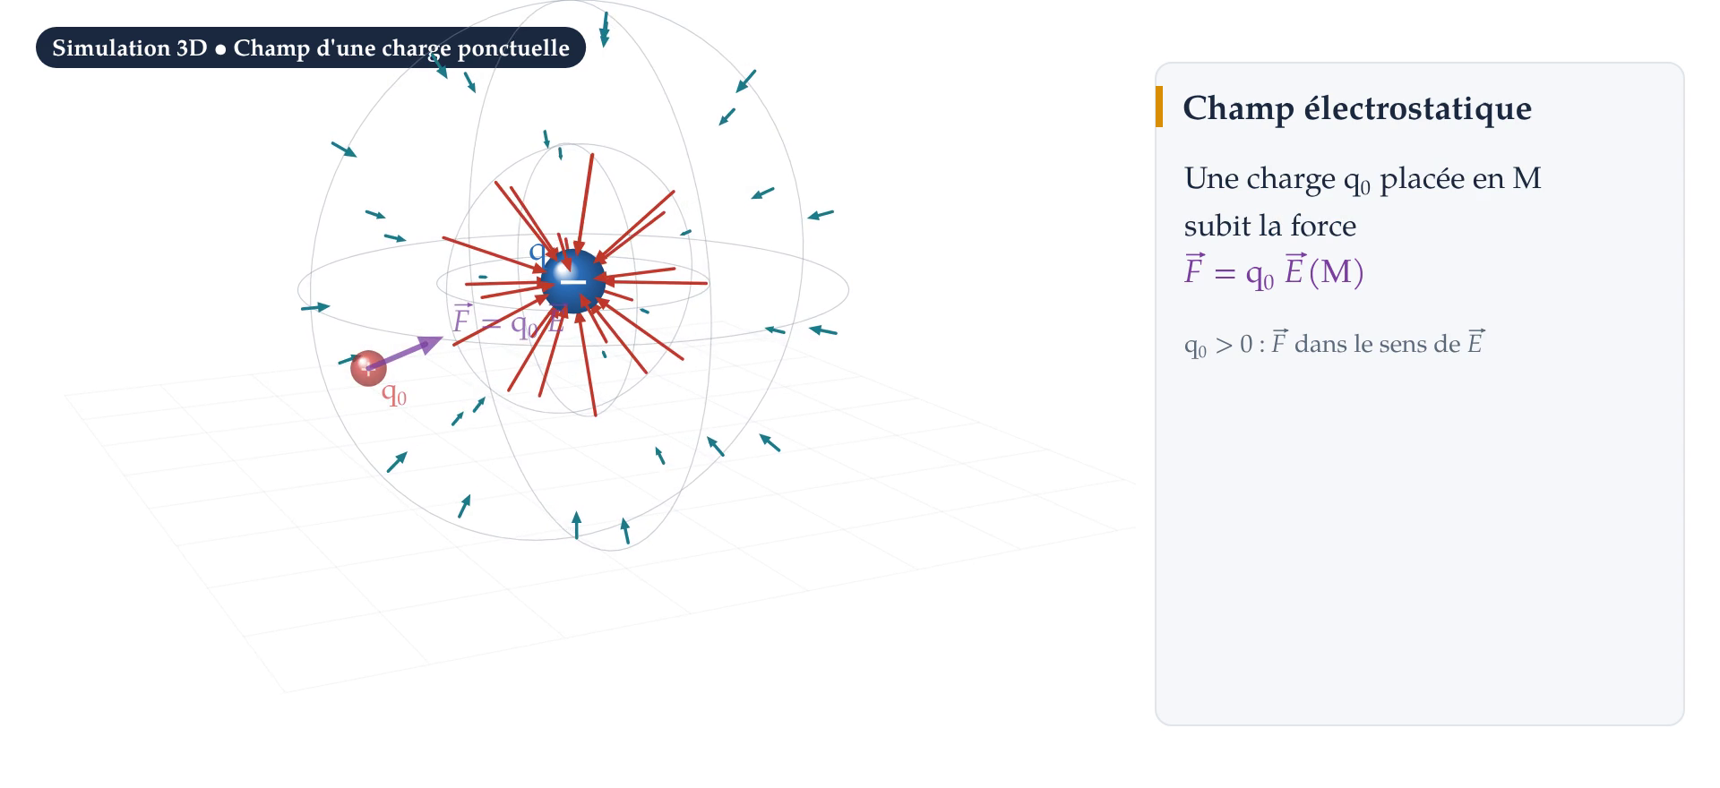
2.1
Champ d'une charge ponctuelle — simulation 3D

Slide 8
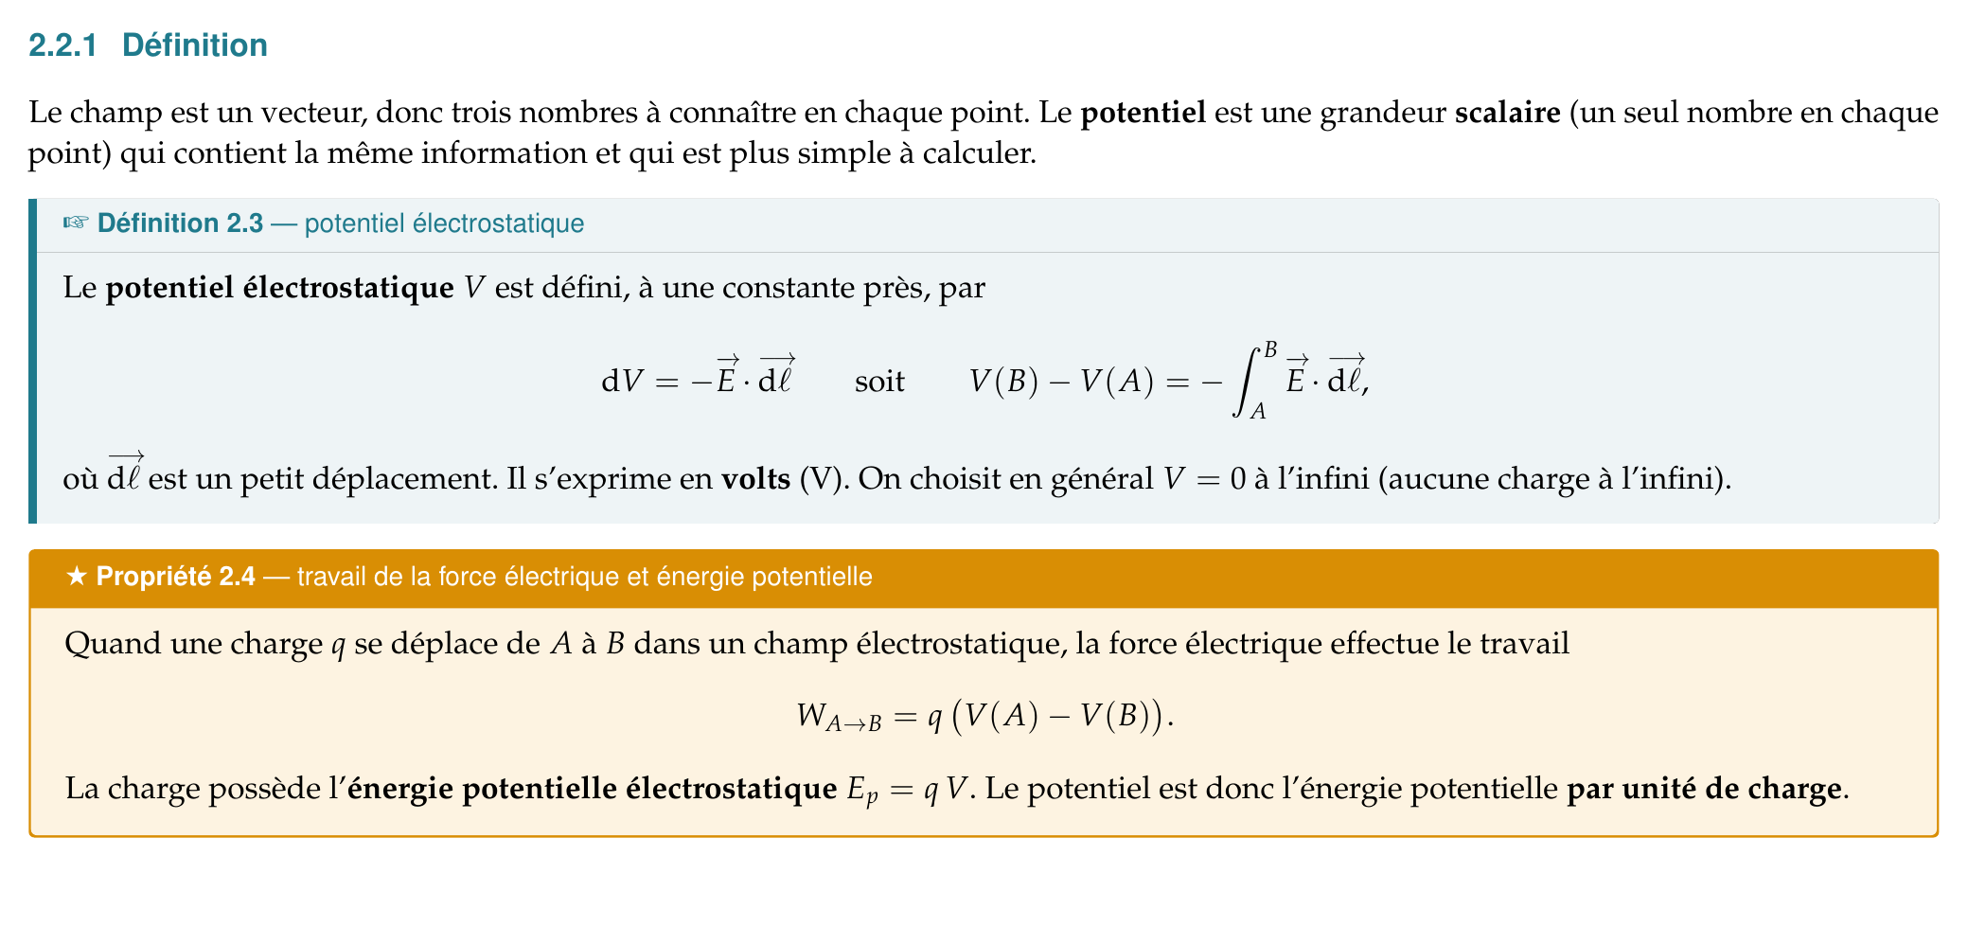
2.2
Le potentiel électrostatique

Slide 9
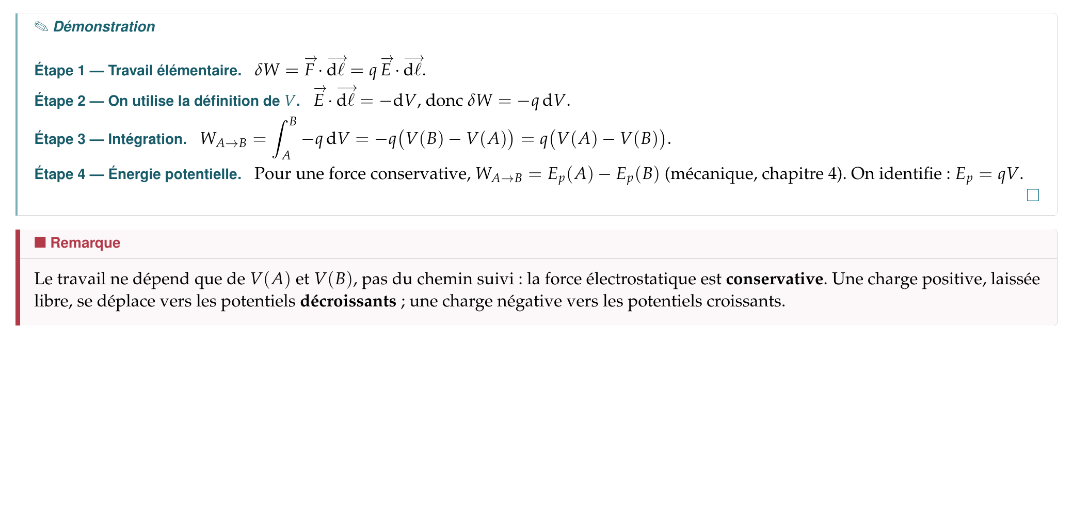
2.2
Le potentiel électrostatique (suite)

Slide 10
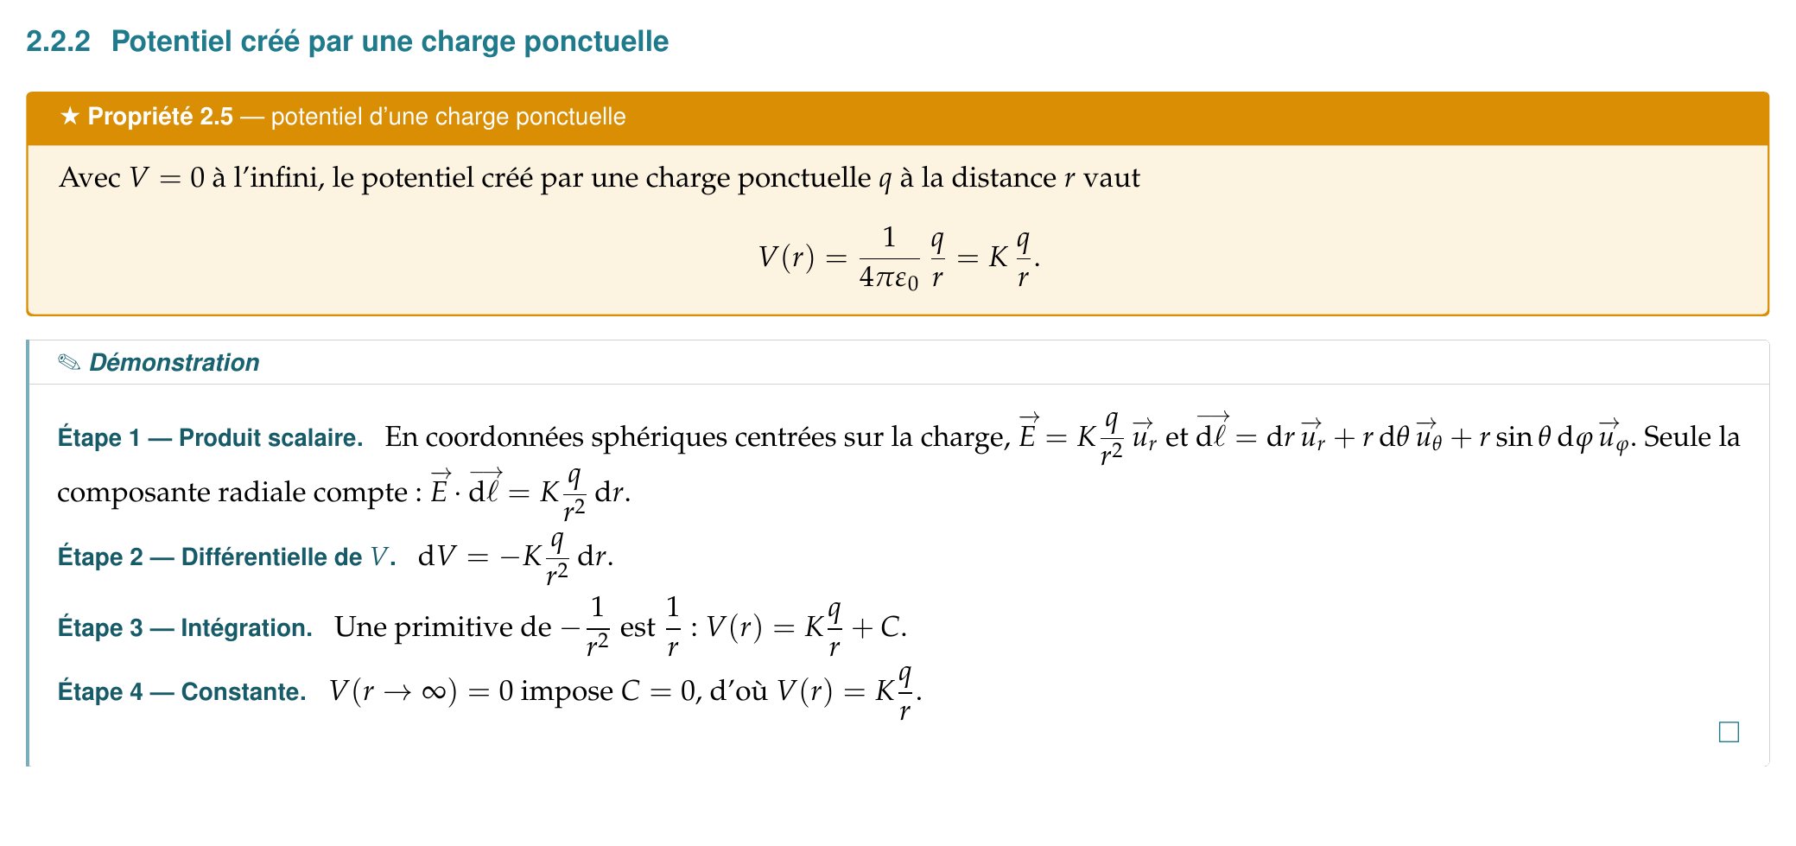
2.2
Le potentiel électrostatique (suite)

Slide 11
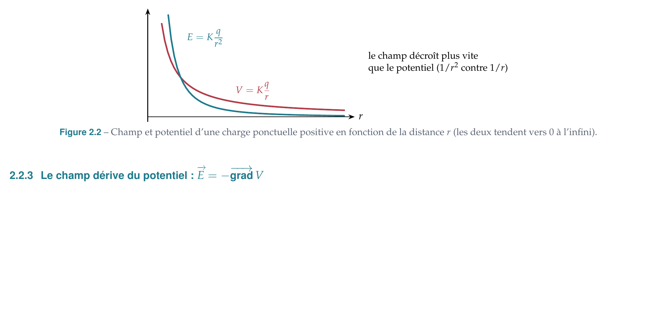
2.2
Le potentiel électrostatique (suite)

Slide 12
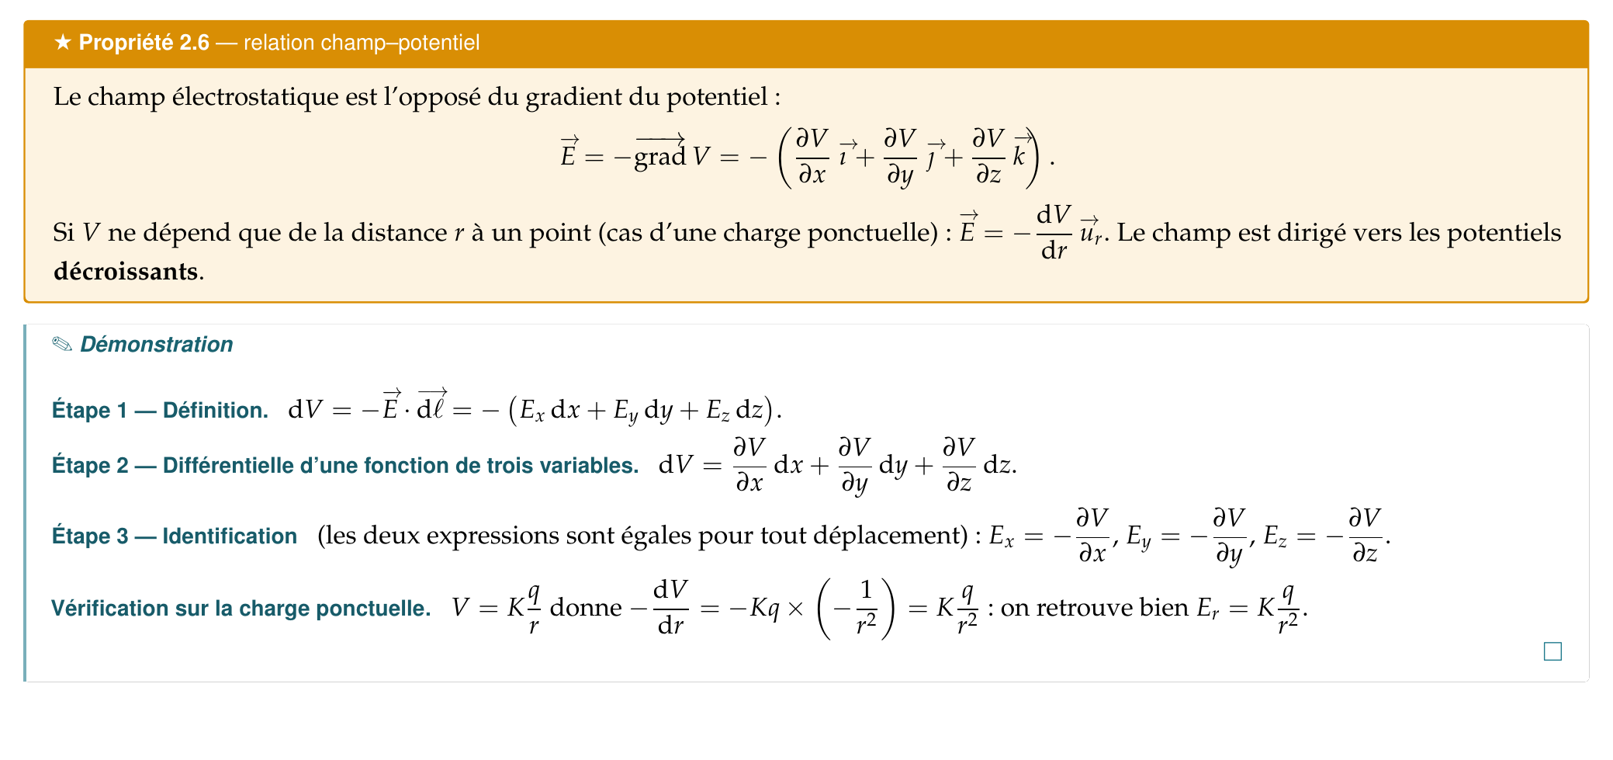
2.2
Le potentiel électrostatique (suite)

Slide 13
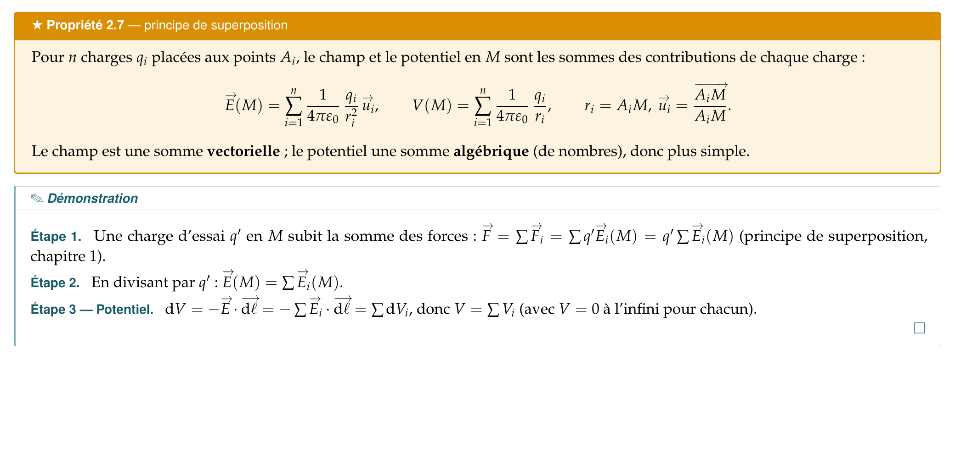
2.3
Champ et potentiel créés par plusieurs charges ponctuelles

Slide 14
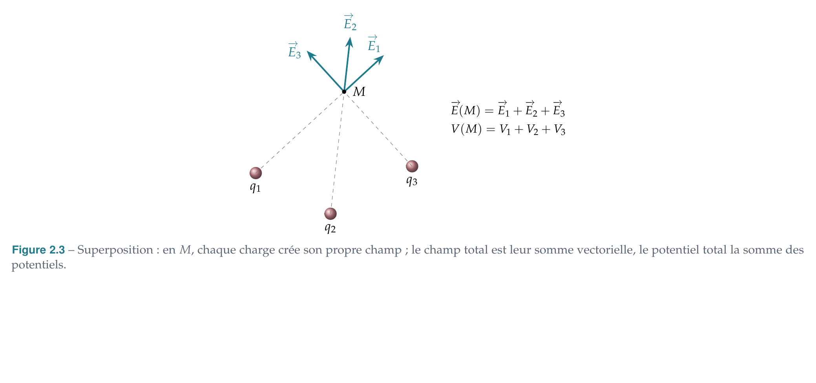
2.3
Champ et potentiel créés par plusieurs charges ponctuelles (suite)

Slide 15
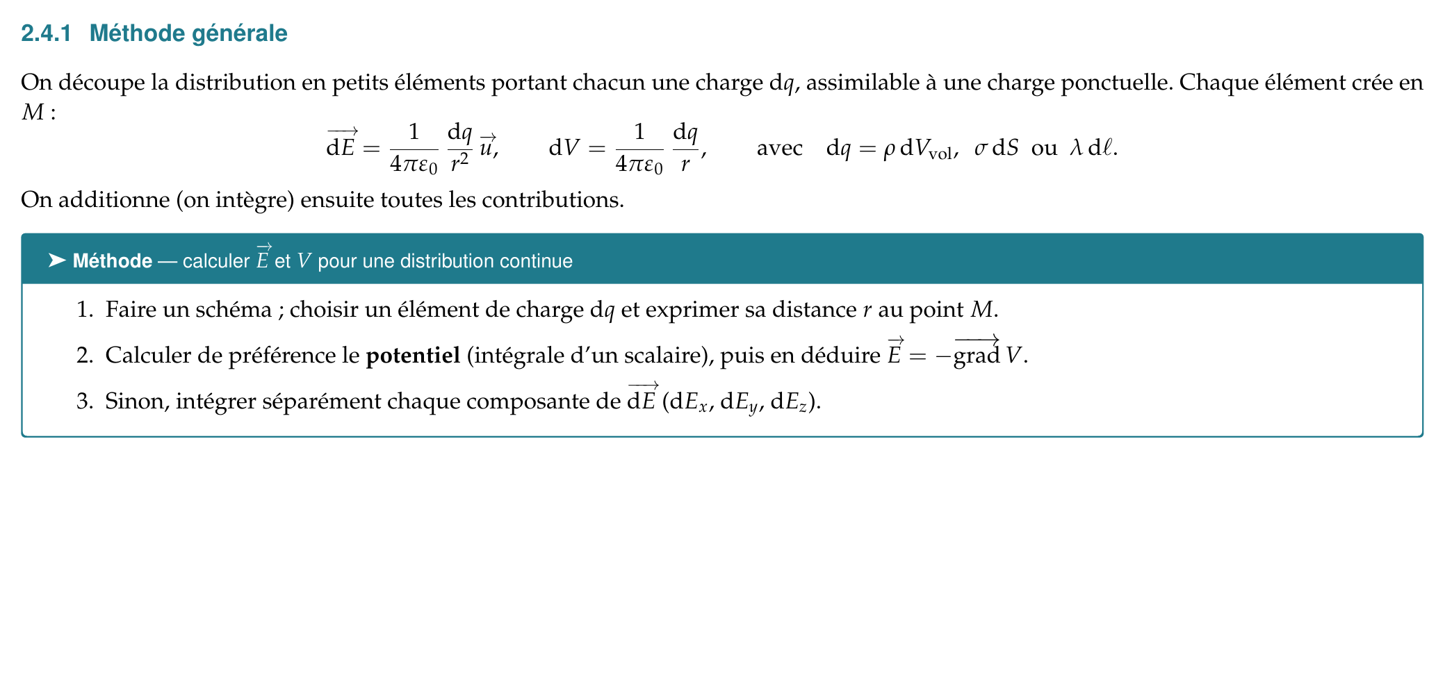
2.4
Champ et potentiel créés par une distribution continue

Slide 16
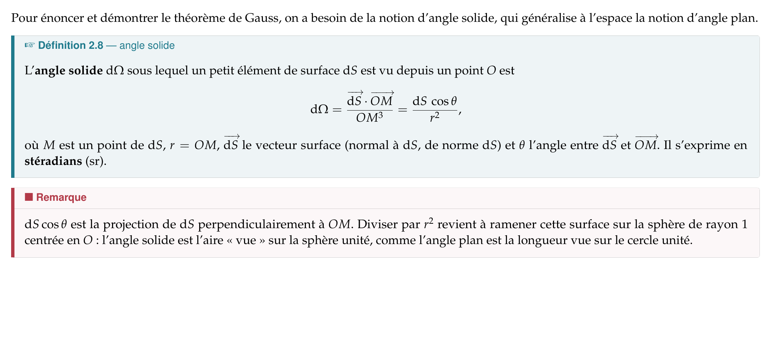
2.5
Angle solide

Slide 17
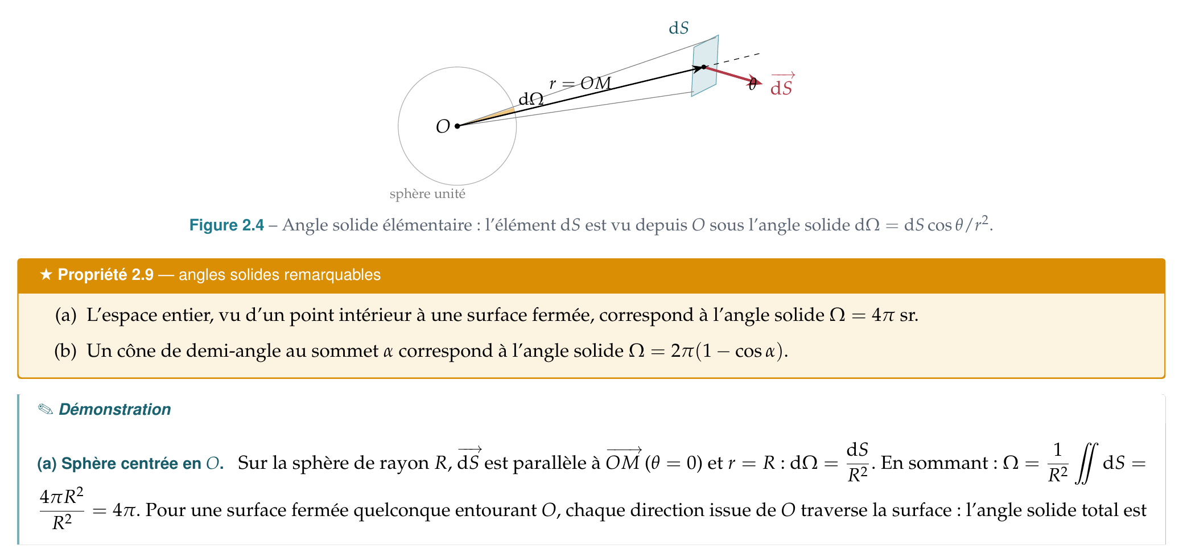
2.5
Angle solide (suite)

Slide 18
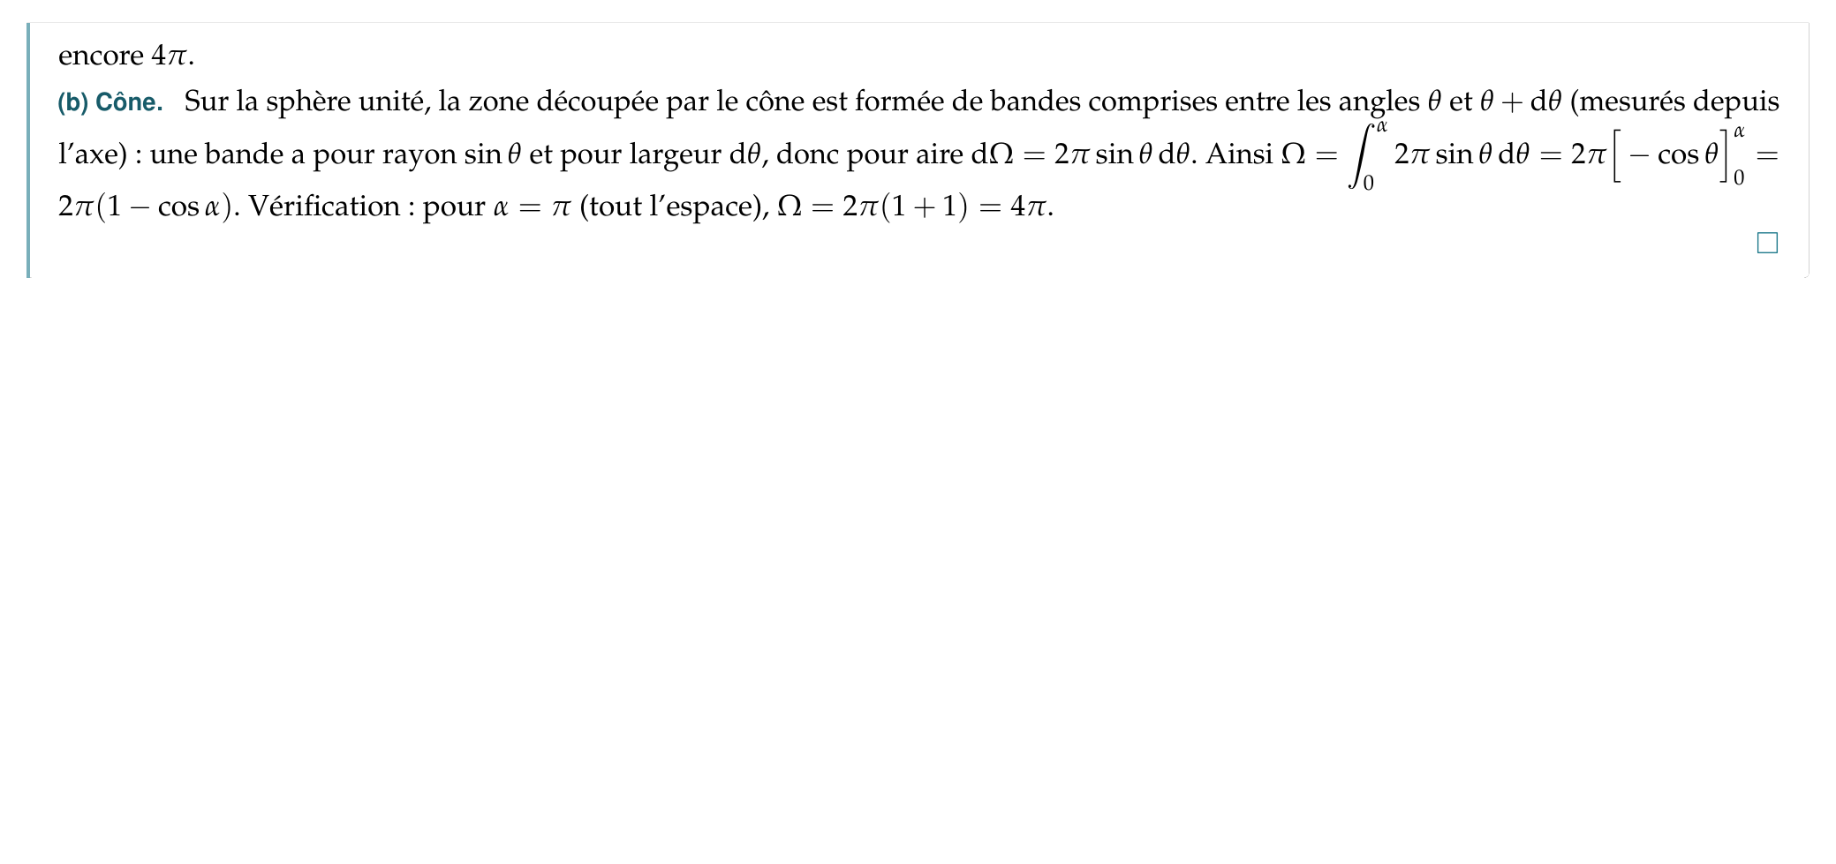
2.5
Angle solide (suite)

Slide 19
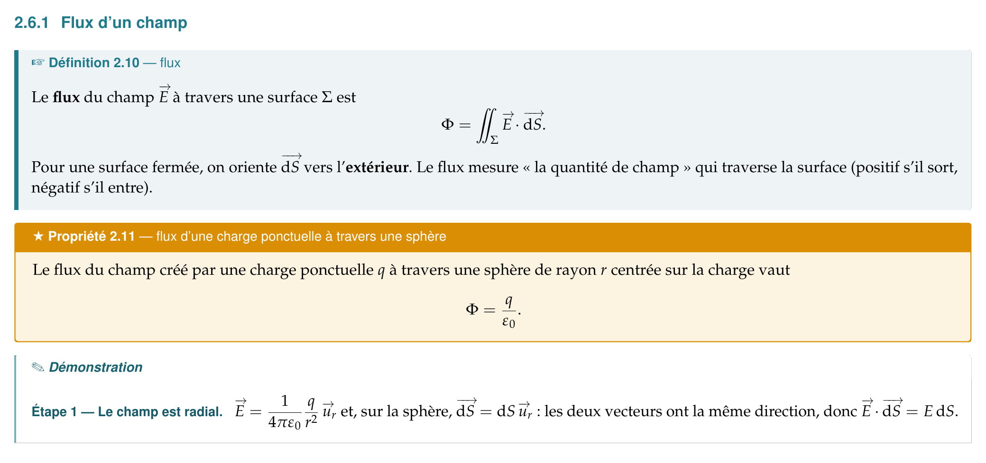
2.6
Flux du champ et théorème de Gauss

Slide 20
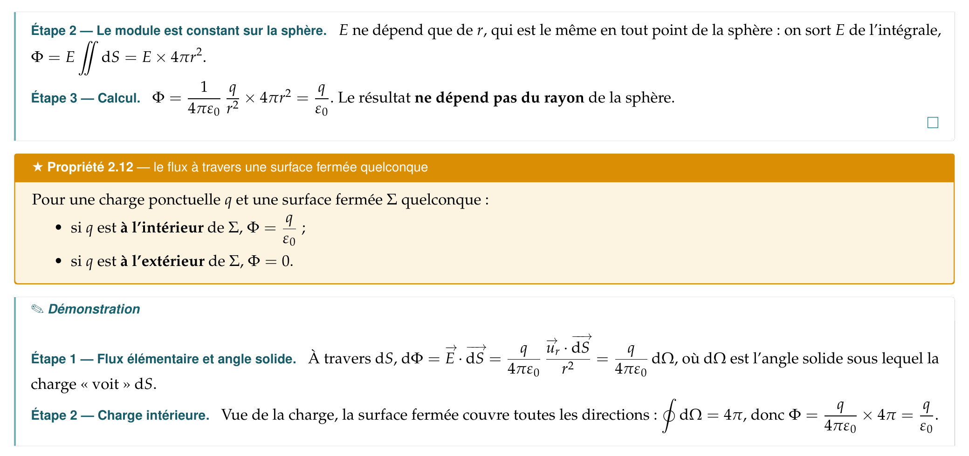
2.6
Flux du champ et théorème de Gauss (suite)

Slide 21
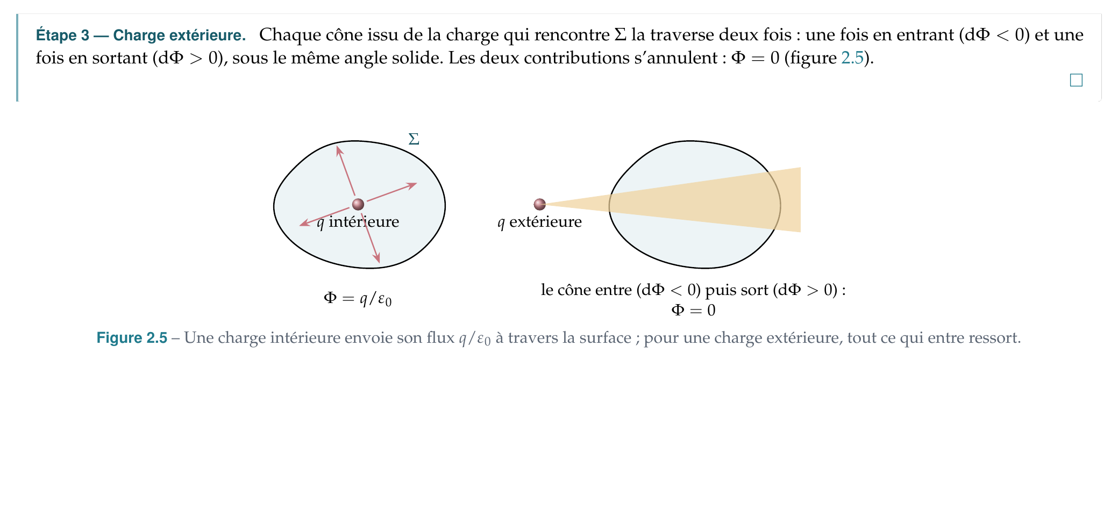
2.6
Flux du champ et théorème de Gauss (suite)

Slide 22
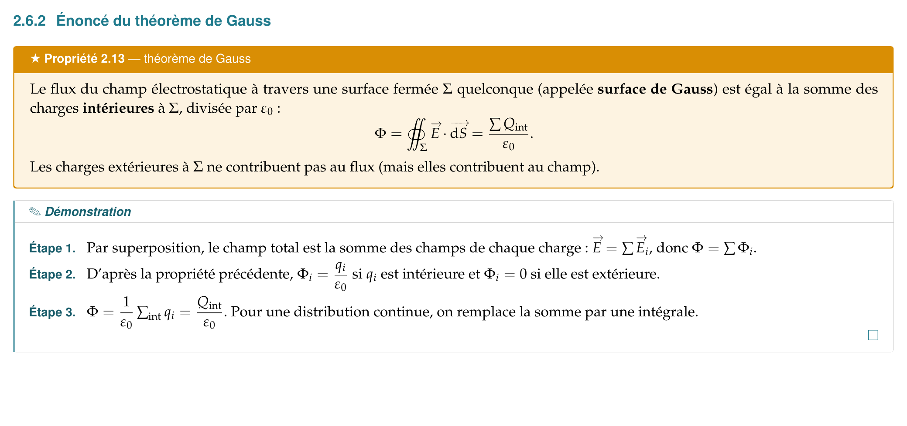
2.6
Flux du champ et théorème de Gauss (suite)

Slide 23
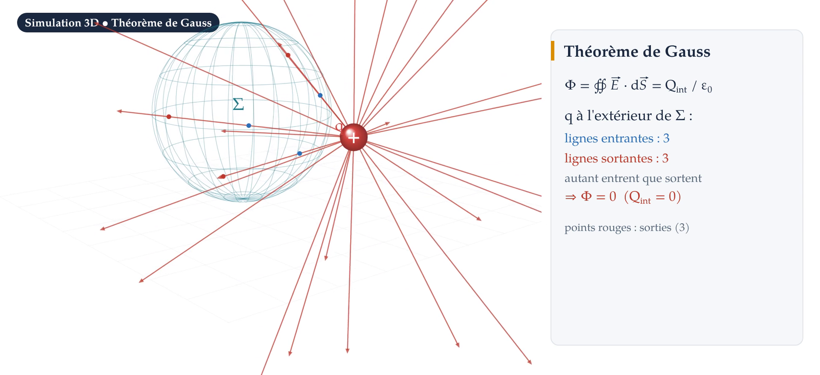
2.6
Théorème de Gauss — simulation 3D

Slide 24
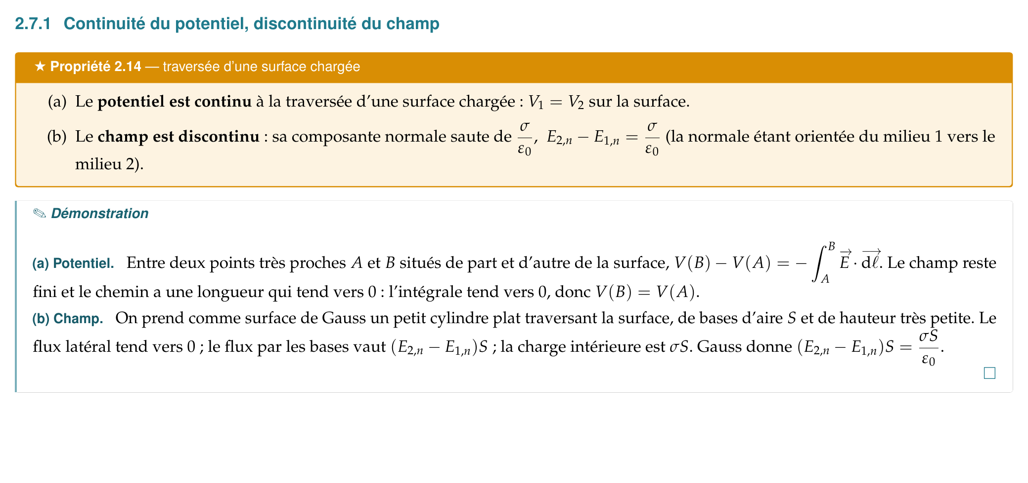
2.7
Propriétés du champ et du potentiel

Slide 25
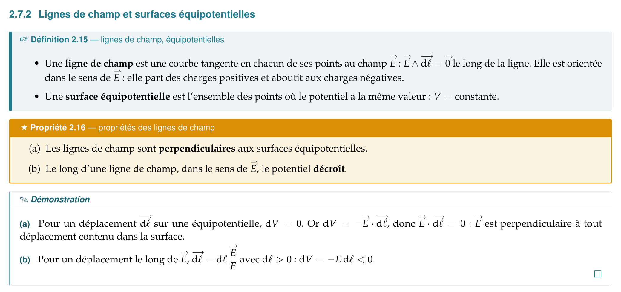
2.7
Propriétés du champ et du potentiel (suite)

Slide 26
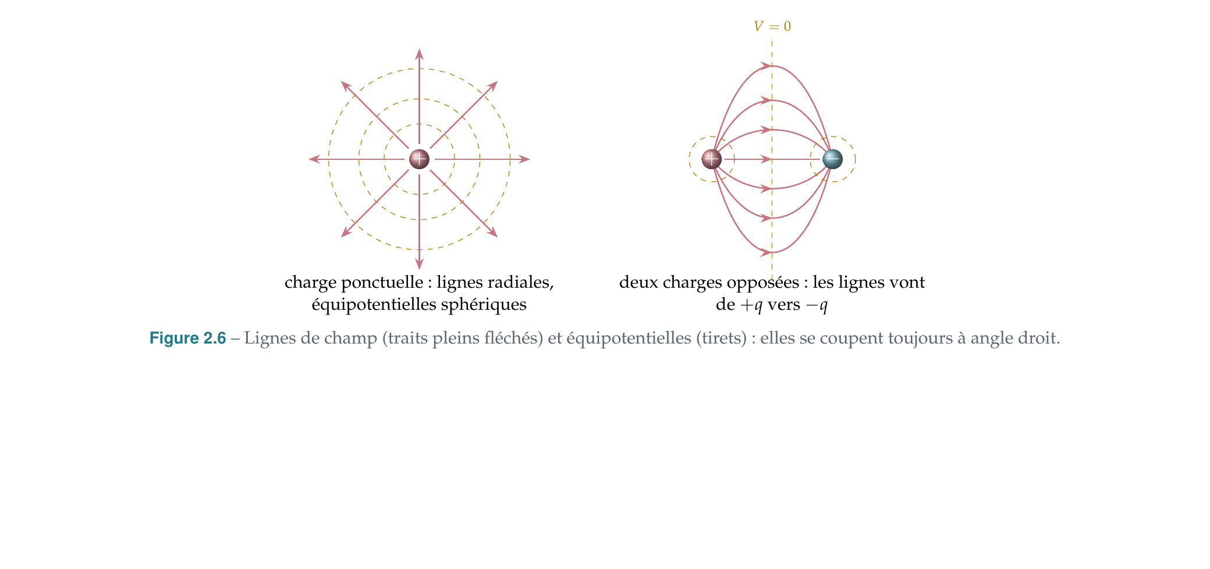
2.7
Propriétés du champ et du potentiel (suite)

Slide 27
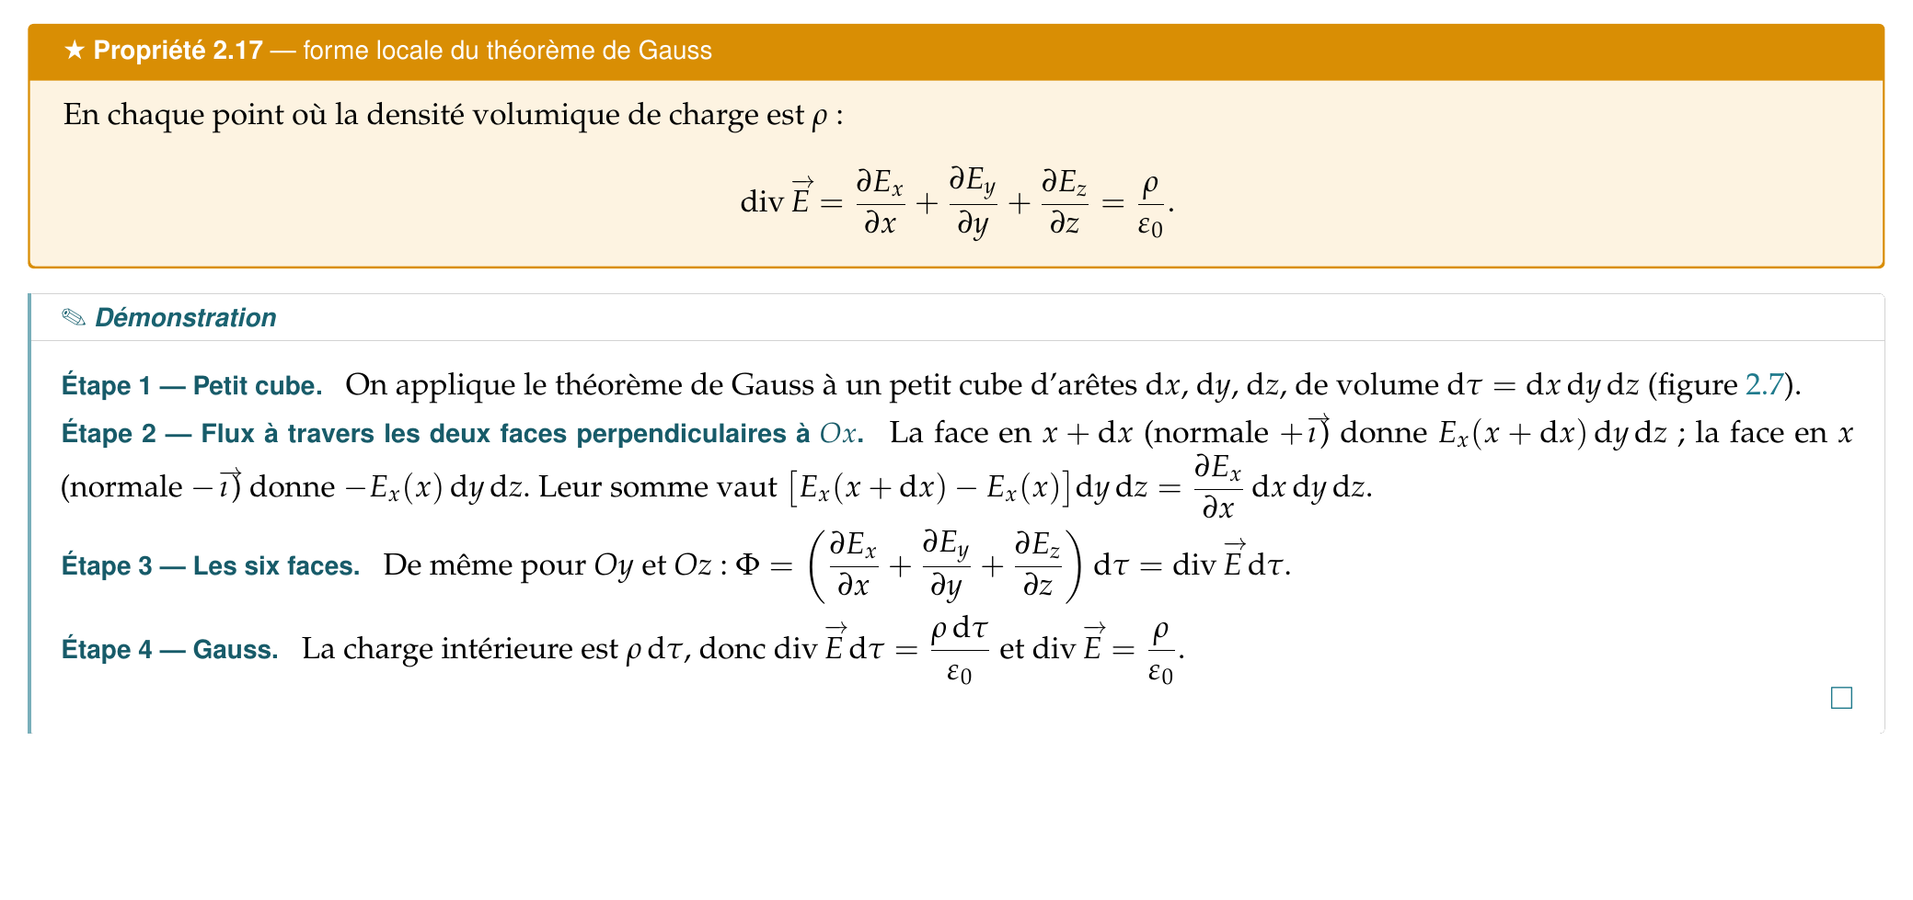
2.8
Forme locale : équations de Poisson et de Laplace

Slide 28
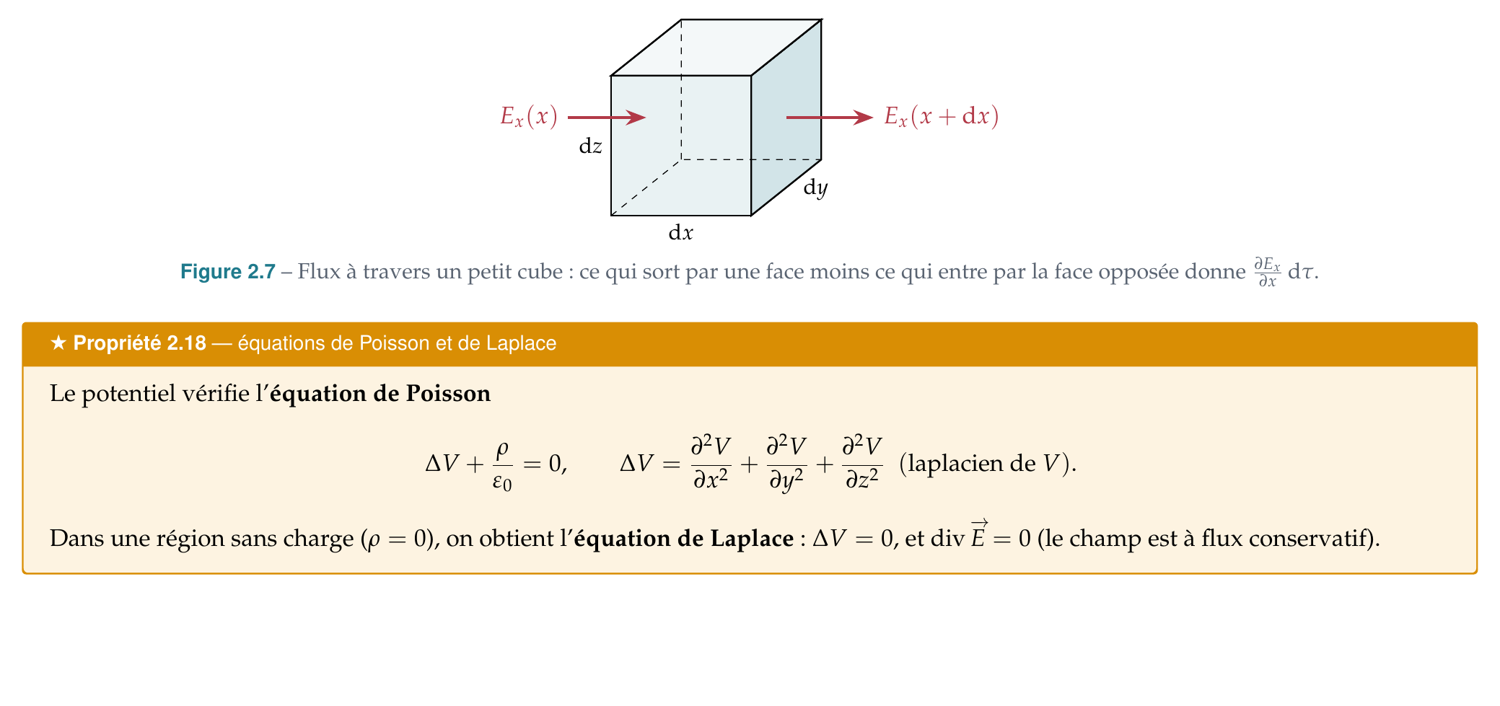
2.8
Forme locale : équations de Poisson et de Laplace (suite)

Slide 29
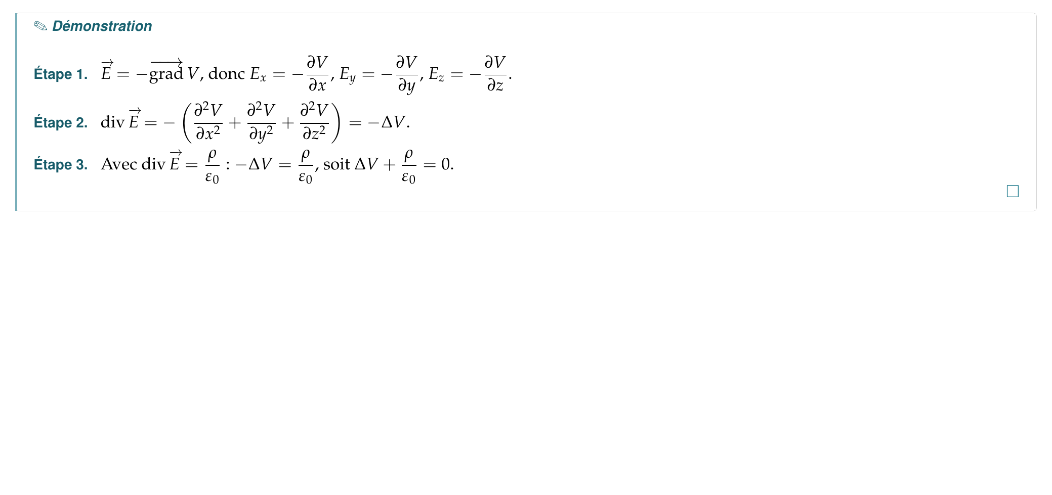
2.8
Forme locale : équations de Poisson et de Laplace (suite)

Slide 30
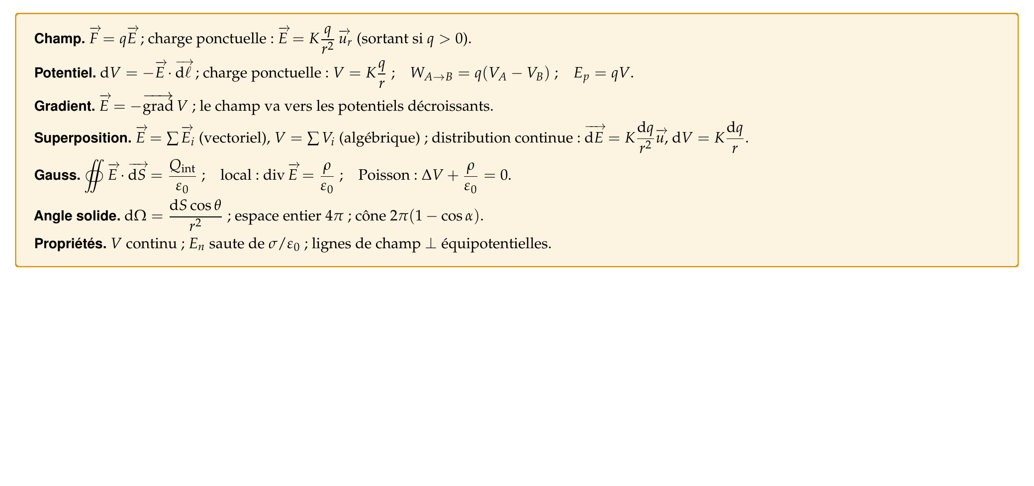
2.9
L'essentiel du chapitre

Slide 31
Fin du chapitre 2
Champ et potentiel électrostatiques
Prochain chapitre : Le dipôle électrostatique
Dr Papa Touty TRAORÉ — Université Souleymane Niang de Matam

